Slide 1

Портативное зарядное устройство на солнечных панелях
Практико-ориентированный проект выполнили проект ученики 11 а класса
Гомола Кирилл
Лотоцкая Ольга научные руководители
Одинцов М.Н
Лотоцкий А.Л.
Муниципальное бюджетное общеобразовательное учреждение «Средняя общеобразовательная школа № 37 с углублённым изучением отдельных предметов»

Slide 2
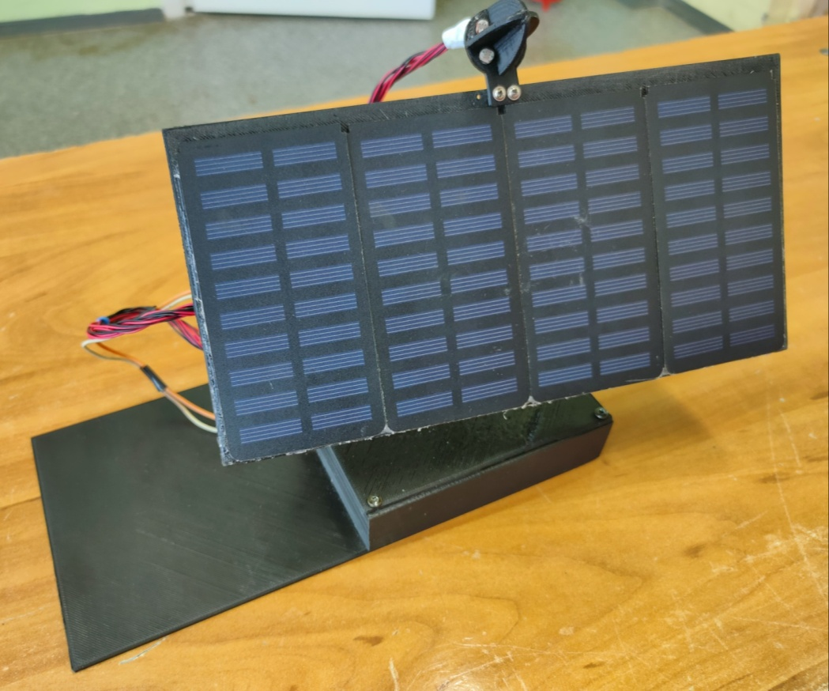
Цель работы
Создать учебный макет, демонстрирующий процесс зарядки устройства, используя поворотные солнечные панели для проведения занятий в школах и организациях доп. образования.

Slide 3
Задачи проекта
Полезная энергия
Мы будем использовать энергию Солнца и делать это будем по максимуму!
Дополнительный заряд
В долгих путешествиях мы сталкиваемся с нехваткой энергии. Но где же её взять?
Компактность
В долгий поход мы берем только самое необходимое, поэтому мы позаботились и о компактности данного устройства
Удобство
Ну и конечно же удобство! Это очень удобный гаджет. Мы можем просто поставить его на открытой местности и наше устройство тут же начнет собирать энергию от солнца

Slide 4
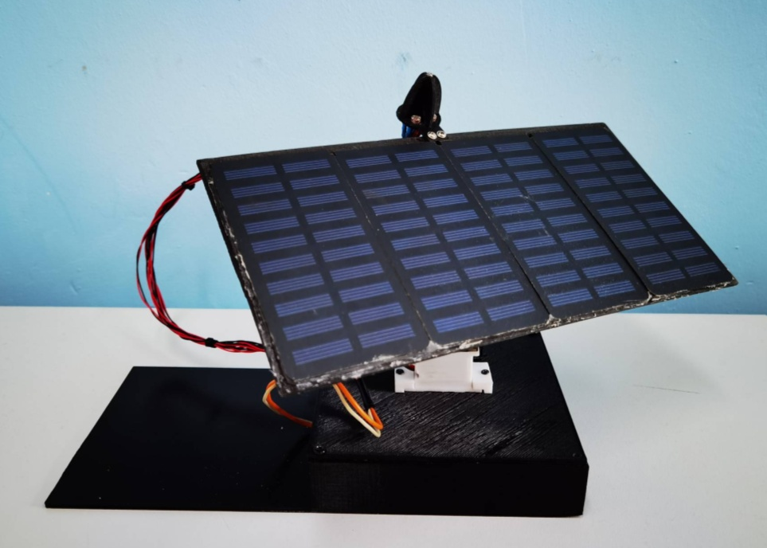
Комплект поставки
«Макет ЗУ» для проведения занятий на уроках: физики, информатики,
технологии
Темы: «Солнечная батарея», «Полупроводники: фоторезистор», «Фотоэффект или фотоэлектрический эффект», «Программирование», «Как устроен и работает сервопривод», «Основы 3D – проектирования и печати».

Slide 5
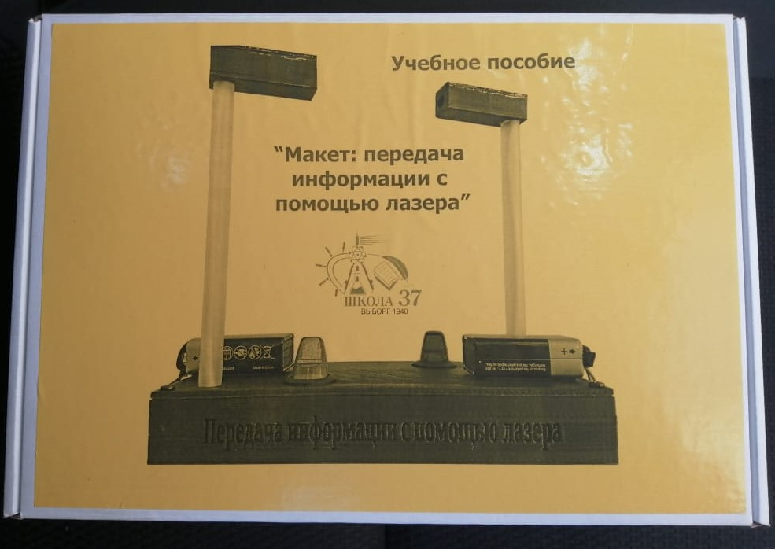
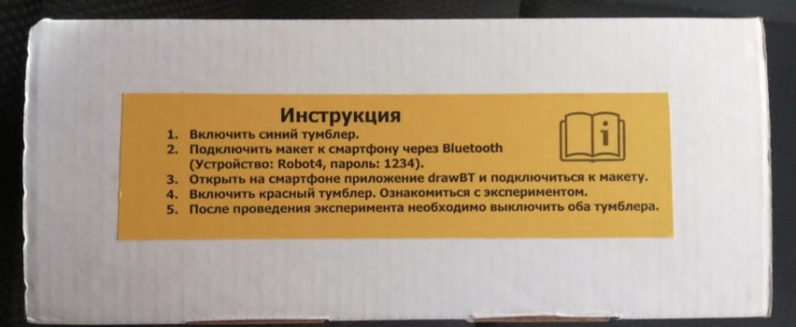
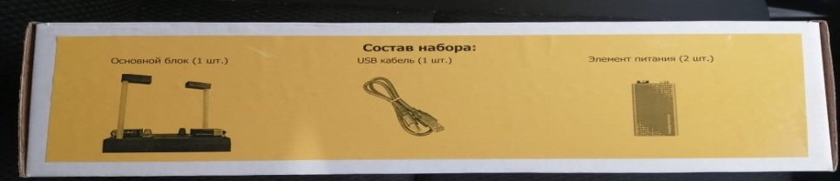
Упаковка комплекта

Slide 6
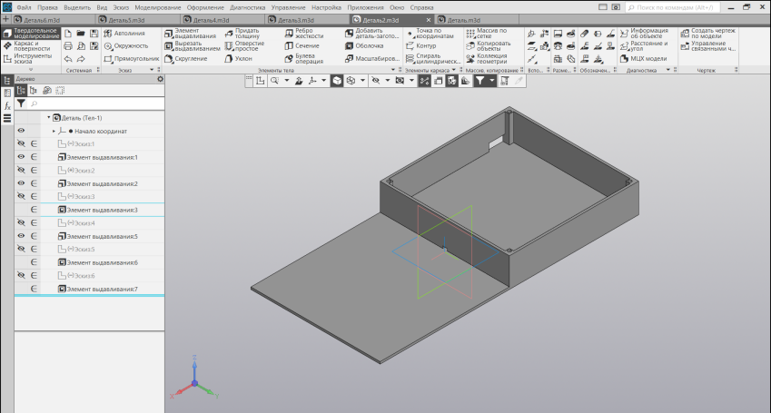
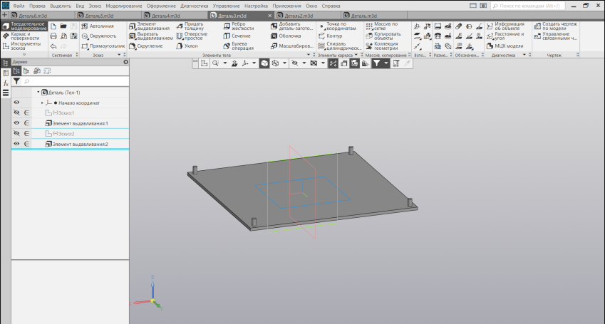
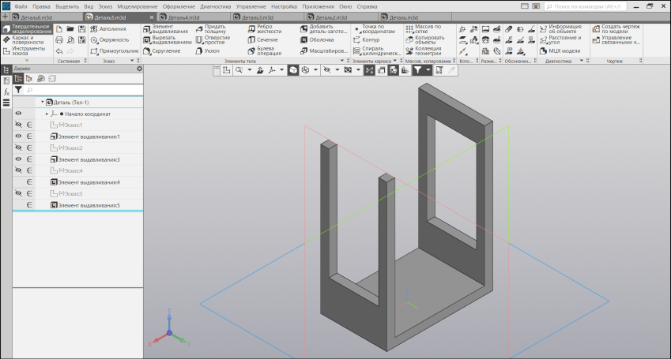
Разработка корпуса

Slide 7
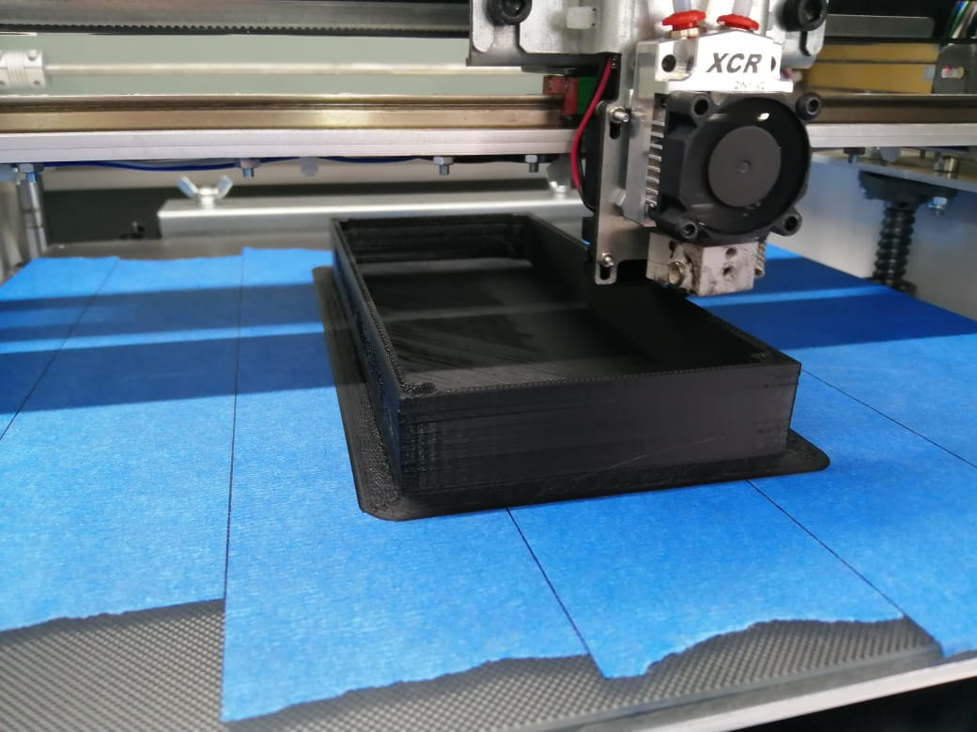
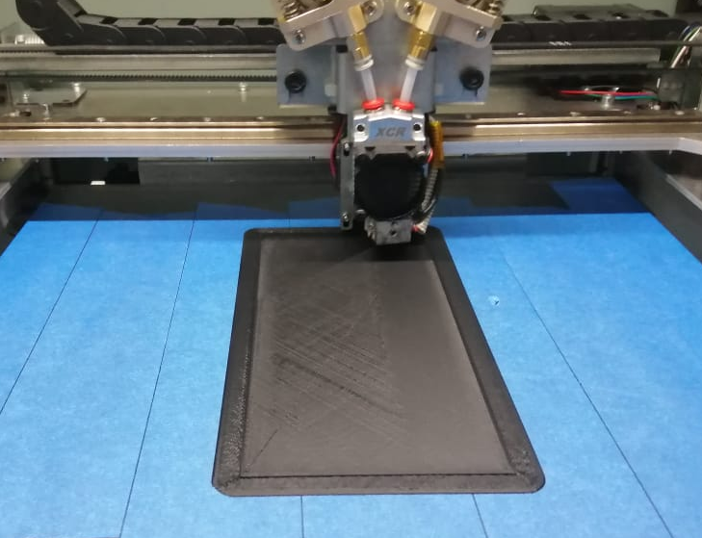
Печать корпуса макета

Slide 8
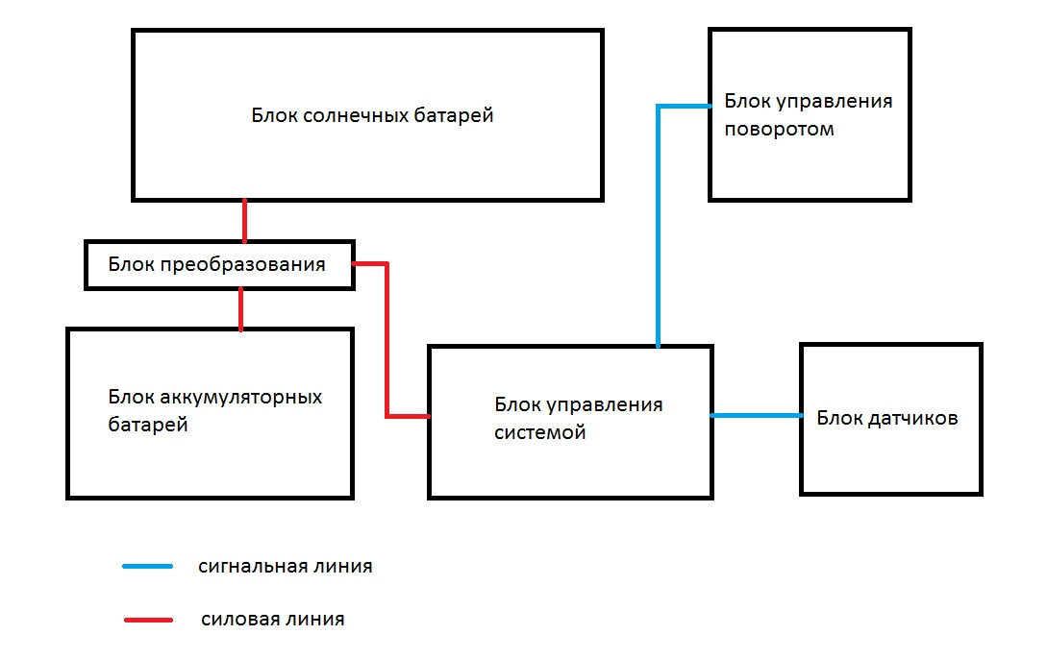
Блок - схема устройства

Slide 9
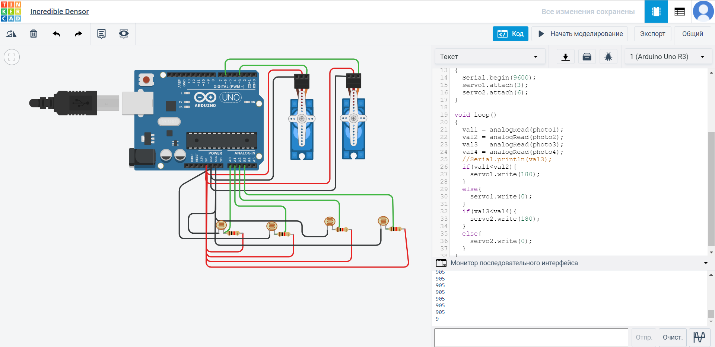
Схема устройства

Slide 10
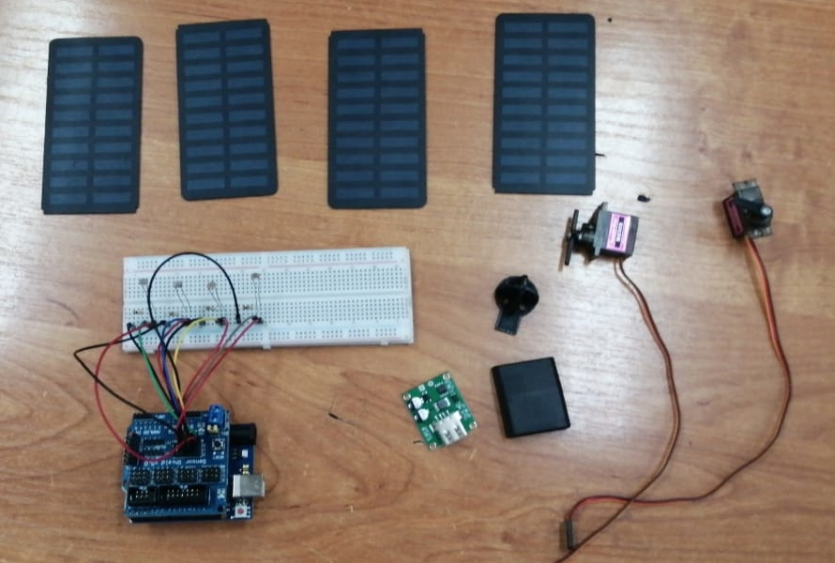
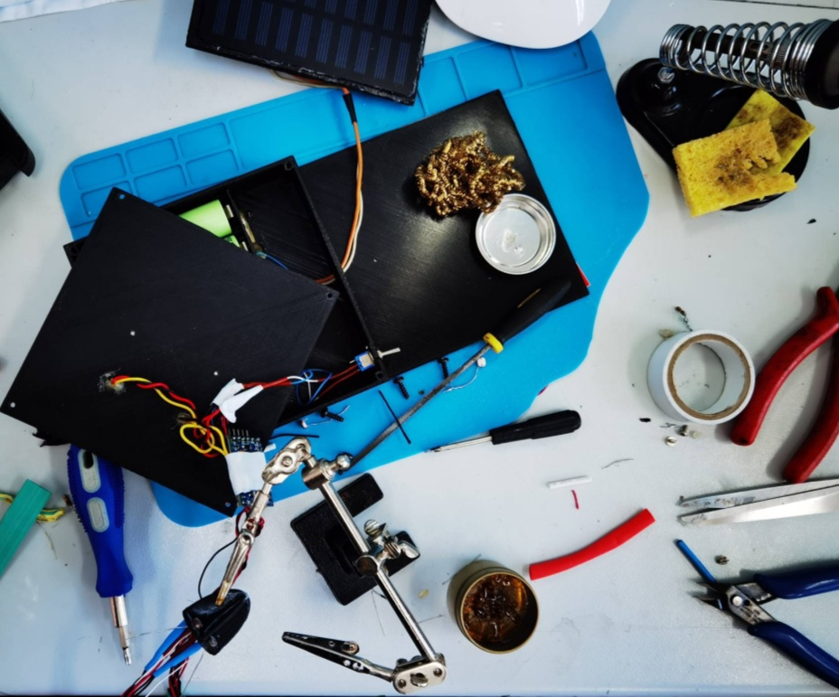
Сборка и тестирование прототипа

Slide 11
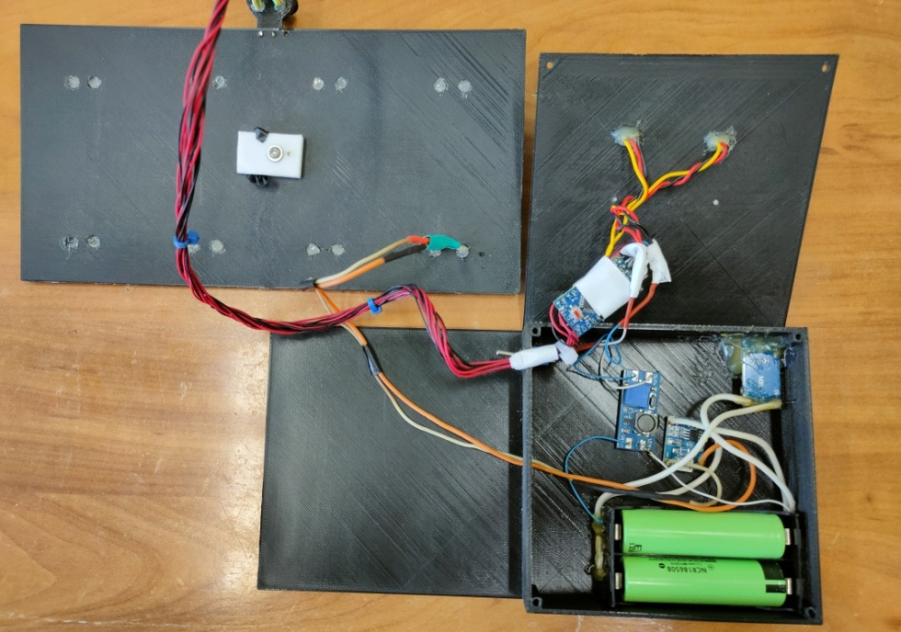

Макет в сборе

Slide 12
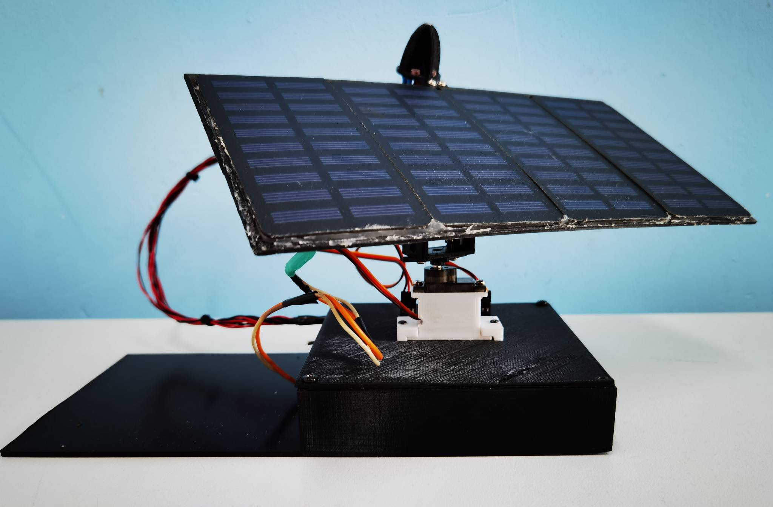
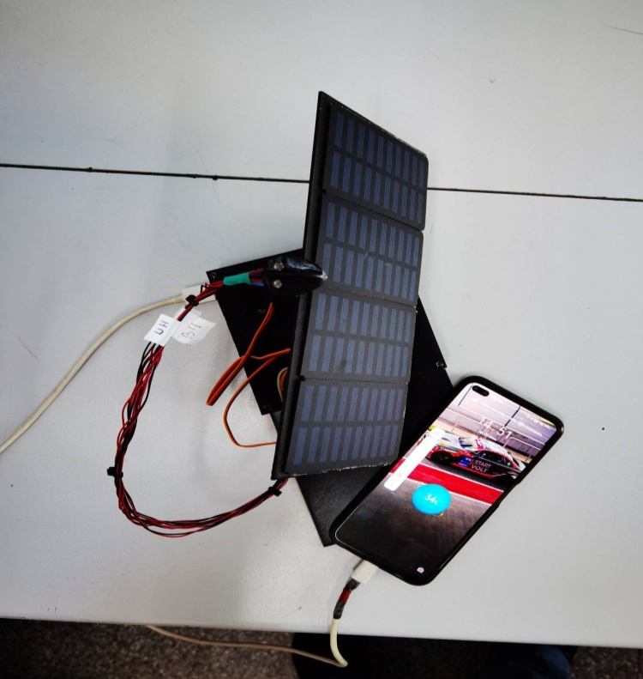
Результат работы макета

Slide 13
Себестоимость макета (без учета сборки)
Перечень компонентов системы
Наименование | Количество | Цена | Сумма
МК Arduino Pro Mini | 1 | 538,45 | 538,45
Солнечная панель 5в/1,2Вт | 4 | 789,74 | 3158,96
Аккумулятор 18650 | 2 | 698,49 | 1396,98
Сервопривод SG90 | 2 | 289,23 | 578,46
Резистор 10 кОм | 4 | 12 | 48
Фоторезистор | 4 | 27,01 | 108,04
Преобразователь 5в/1А | 1 | 108,56 | 108,56
Бокс для аккумуляторов *2 | 1 | 87,32 | 87,32
Печать корпуса, кронштейнов | 1 | 263,98 | 263,98
Тумблер | 1 | 61,09 | 61,09
Набор крепежа | 1 | 42,31 | 42,31
Комплект соединительных проводов | 1 | 45,02 | 45,02
 |  | ИТОГО: | 6437,17
Сборка макета 1000 руб.
Методические материалы 400 руб.

Slide 14
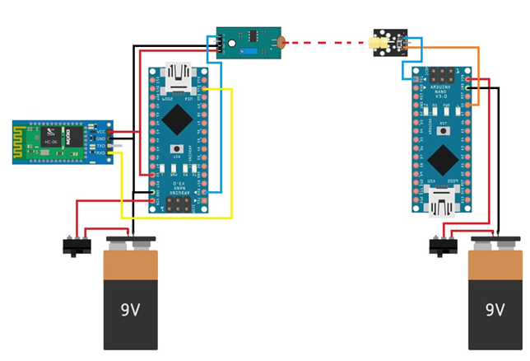
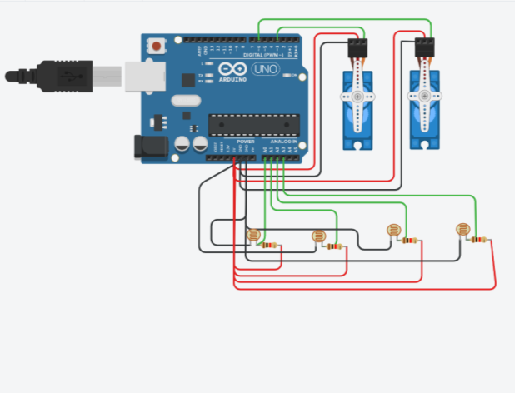
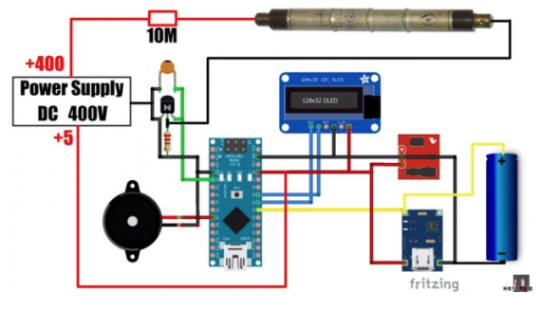
Линейка продуктов
Передача информации с помощью лазера | Портативное ЗУ на солнечных панелях | Бытовой дозиметр

Slide 15
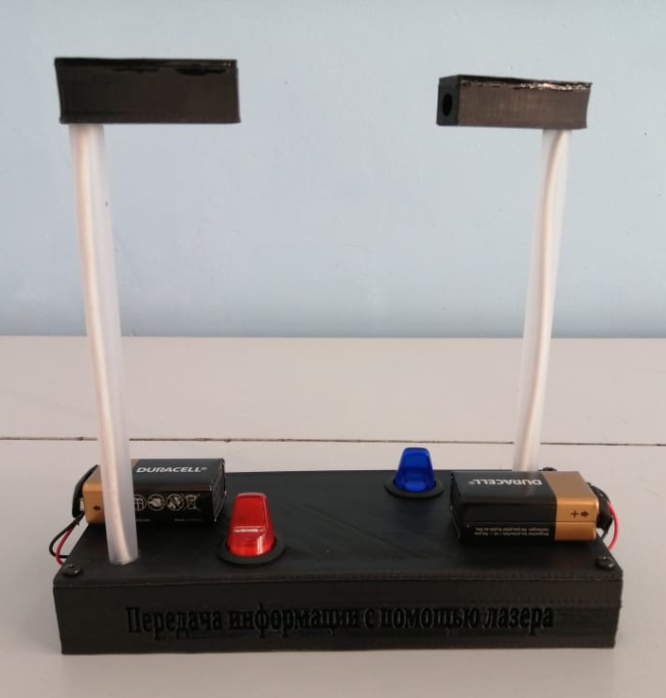
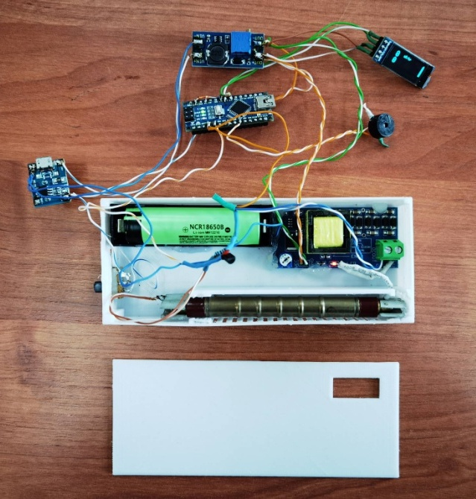
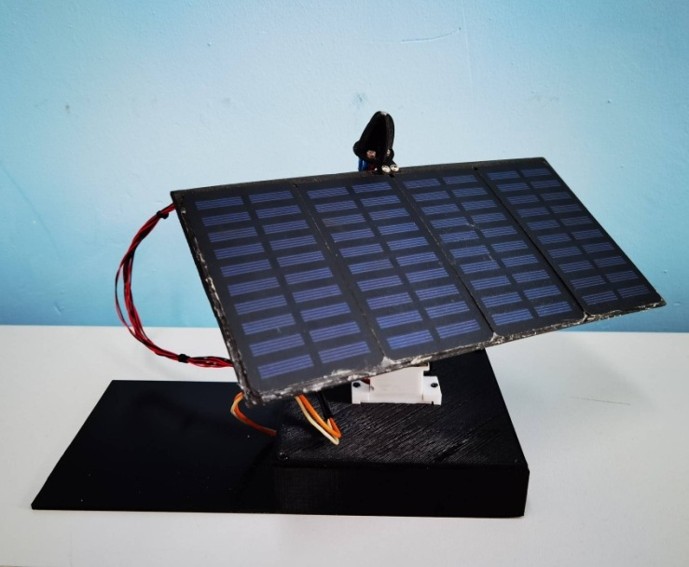
Линейка продуктов
Передача информации с помощью лазера
Портативное ЗУ на солнечных панелях
Бытовой дозиметр

Slide 16
Стоимость линейки наборов
Наименование комплекта | Цена, руб.
«Передача информации с помощью лазера» | 4950
«Портативное ЗУ на солнечных панелях» | 7800
«Бытовой дозиметр» | В разработке
«Универсальный набор» | В разработке

Slide 17






Продвижение
Демонстрация на различных соревнованиях,
олимпиадах, конкурсах
Школьные собрания, совещания, педсоветы (в том числе областные)
Социальные сети
Рассылка по электронной почте

Slide 18


Итоги
Поступил заказ от учителей физики школы на изготовление макетов для уроков
Школьное лесничество «Эко - взгляд» заинтересовалось разработкой, был выполнен заказ для использования на практических занятиях в лесу
Жюри конкурсов проявили «живой» интерес к разработкам для дальнейшего использования

Slide 19
Спасибо за внимание

